Slide 1


Architecture
et Gouvernance
Nathan ARNAUD
Institut Limayrac · B3 DEV · Bloc 1 · 20/02/2026

Slide 2

CONTEXTE
Contexte rapide et répartition des rôles
Le projet
Le projet
Plateforme e-commerce SaaS
de cybersécurité (SOC, EDR, XDR)
destinée aux entreprises.
• Un site web e-commerce mobile-first (SPA responsive)
• Une application mobile Android/iOS (miroir du site)
• Un back-office de gestion pour les administrateurs
• Un système de paiement sécurisé par abonnement
2 / 10

Slide 3


GOUVERNANCE
Répartition des rôles et organisation du travail
Équipe & Rôles
Mon périmètre : Backlog + Backoffice (admin)
Isaac
Front-end 115h
Contraintes
User stories
Ilane
Back-end 130h
Sprint planning
Priorisation
Mohamed
Sécurité 98 h
Paiement
Messages & Chatbot
Nathan
Backlog/Backoffice 103h
Dashboard ventes
MFA Admin
Outils Utilisé
Trello
Serveur Discord
Github
Google Drive
3 / 10

Slide 4
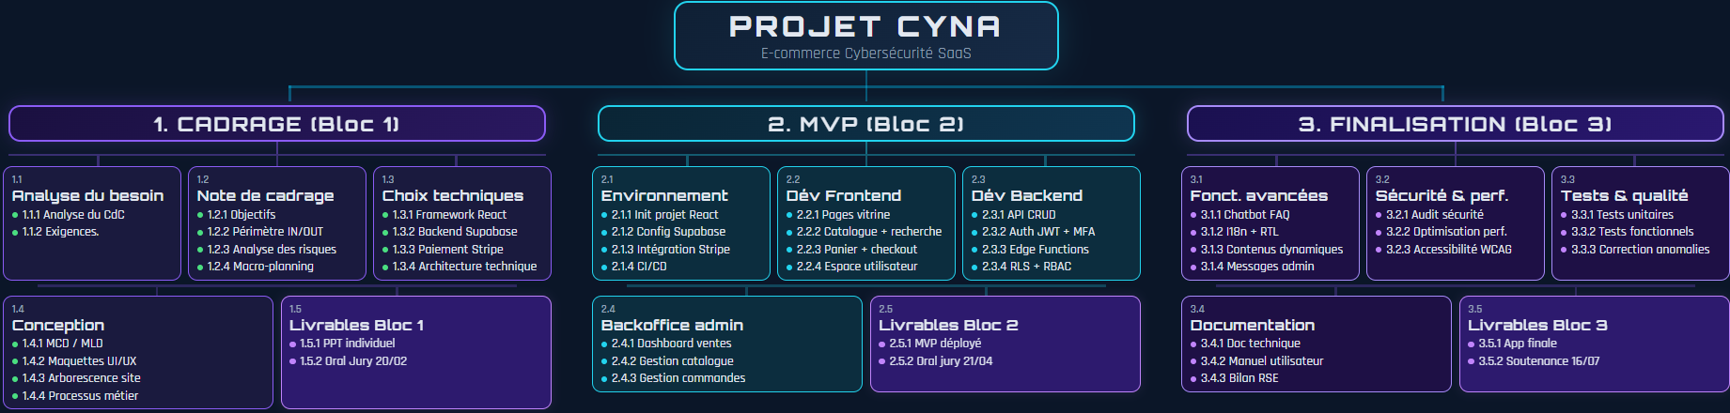
GOUVERNANCE
Work Breakdown Structure
~450
heures équipe
Tâche | Livrable | Fréq. | Ilane | Isaac | Nathan | Mohamed | TOTAL (h)
Macro-planning | Gantt / Planning | 1 | 2 | 1 | 1 | 1 | 5
~64
Jours
4 / 10

Slide 5
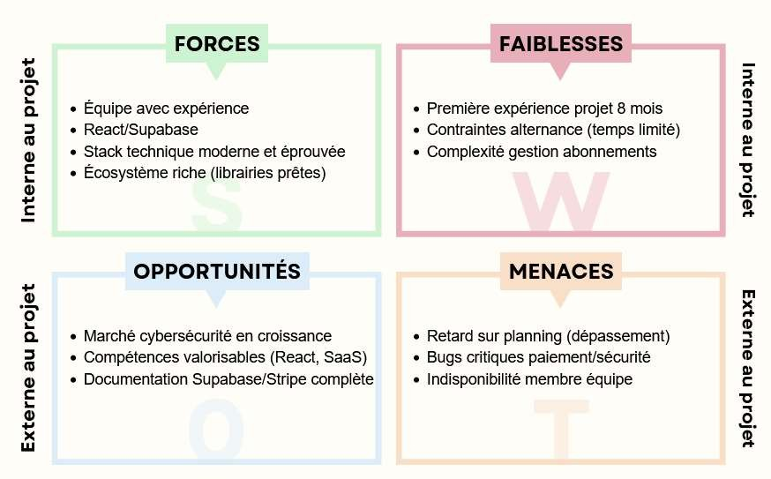
SWOT
Forces, Faiblesses, Opportunités et Menaces
5 / 10

Slide 6



CHOIX TECHNIQUES
Compte tenu des contraintes, voici nos technologies
React (SPA)
Performances SPA, composants réutilisables, mobile-first, large communauté
Supabase
PostgreSQL + Auth + RLS intégrés, Edge Functions serverless, temps réel
Stripe
PCI-DSS natif, abonnements clé en main, webhooks fiables, sandbox gratuit
6 / 10

Slide 7
MERCI
Des questions ?
Nathan ARNAUD · Institut Limayrac · B3 DEV

